Slide 1
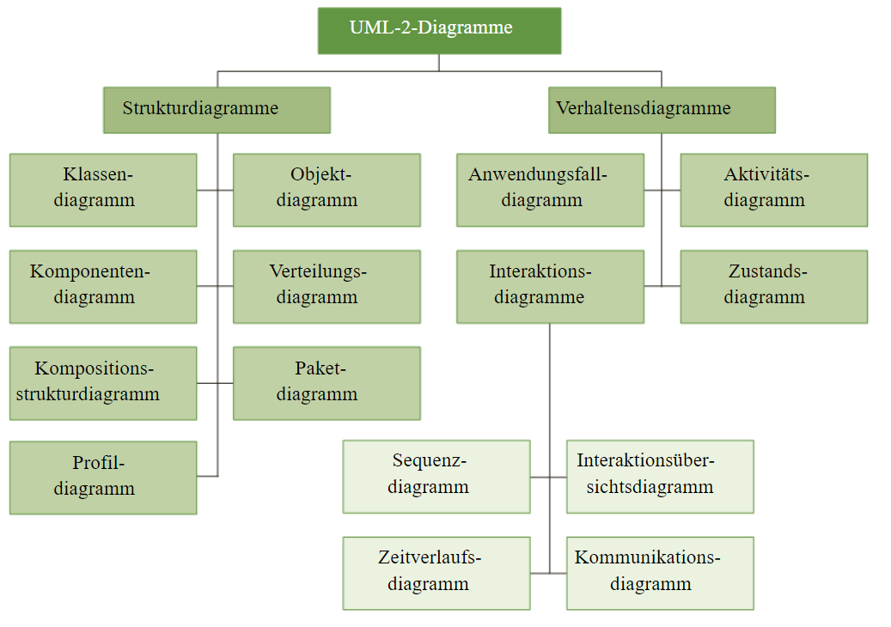
UML
Unified
Modelling
Language

Slide 2
UML
Ein Bild sagt mehr als tausend Worte
Grafische Darstellung von Software für
Programmierer
Projektleiter
Nicht Technische Mitarbeiter

Slide 3
Geschichte
Die drei Amigos
19 November 1997 erster Standard
2005 UML 2.0
Genormt durch OMG und ISO

Slide 4
Einsatz von UML
Eine gemeinsame Sprache in der Softwareentwicklung
Bestens für Objektorientierte Programmierung geeignet
Beschreibt und dokumentiert Softwaresysteme, Geschäftsprozesse usw.

Slide 5

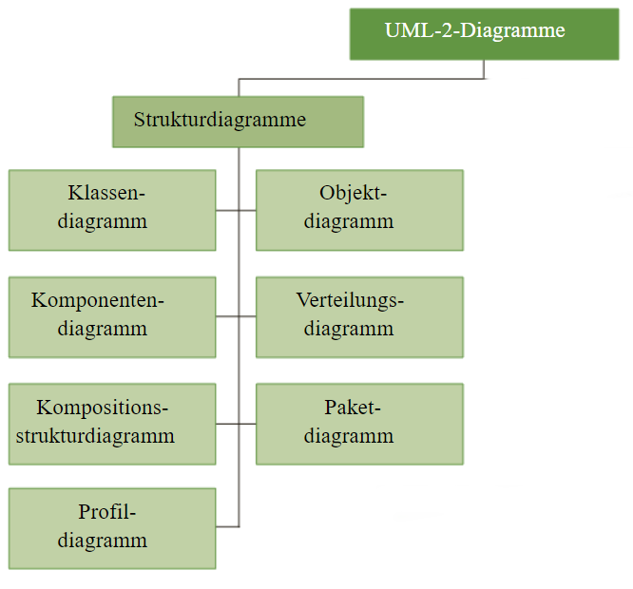
EINTEILUNG DER DIAGRAMME

Slide 6
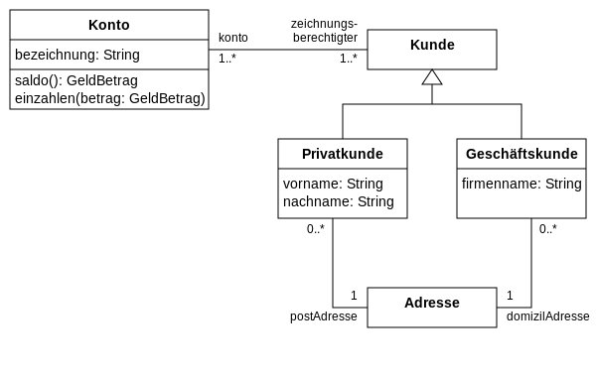
Klassendiagramme
Klassennamen
Attributen (Felder)
Operationen (Methoden)
Public +
Private –
Protected #

Slide 7
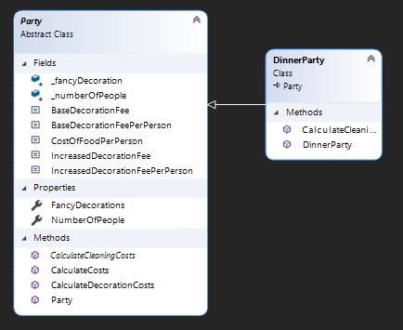
Klassendiagramme
Klassendiagramm in Visual Studio

Slide 8
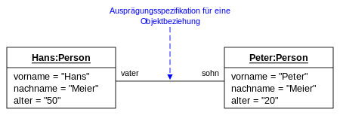
OBJEKTdiagramme
Momentaufnahme der Klasse mit Werten
Dem Klassendiagramm sehr ähnlich

Slide 9
Weitere strukturdiagramme
Komponenten Diagramm
Kompositionsstruktur Diagramm
Profil Diagramm
Verteilungs Diagramm
Paket Diagramm

Slide 10
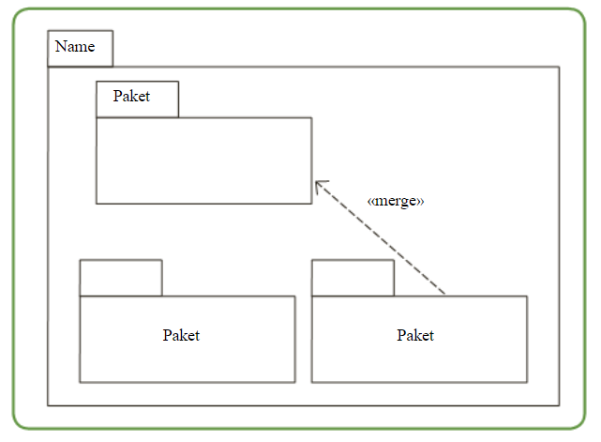
Paketdiagramm
Dient zur Strukturierung von umfangreicher Software

Slide 11
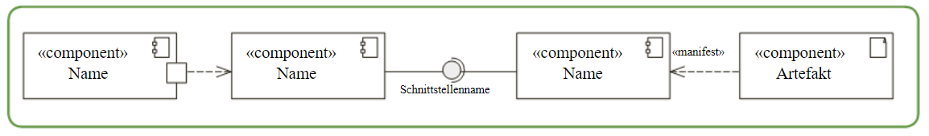
Komponentendiagramm
Zeigt die Struktur des Systems zur Laufzeit

Slide 12
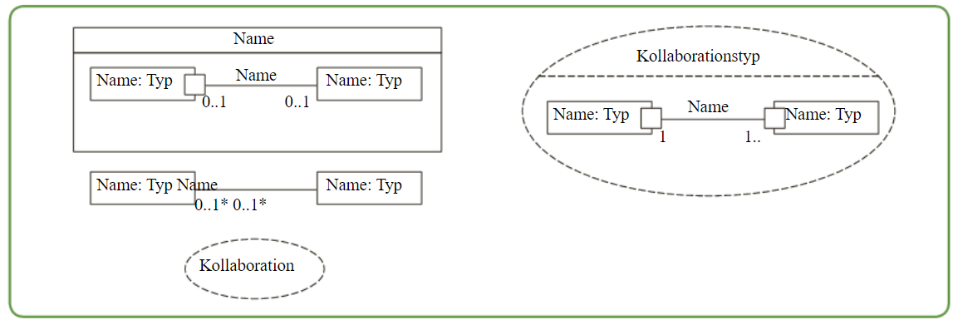
Kompositionsdiagramm
Zeigt die Interne Struktur einer Klasse

Slide 13
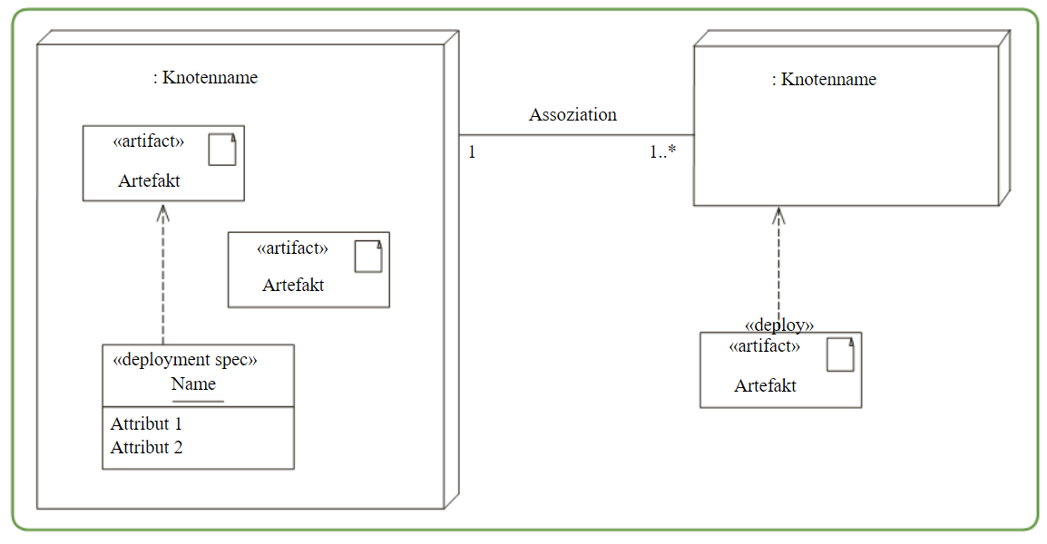
Verteilungsdiagramm
Zeigt auf welche Software auf welchem System läuft

Slide 14
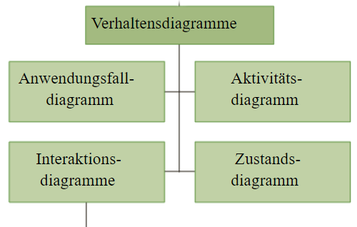
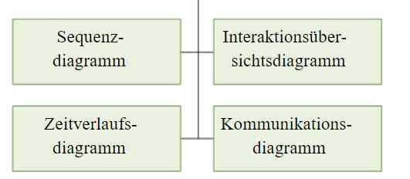

Slide 15
FALLBEISPIEL
Cars2share
Autovermietung
App zum Entsperren
Keycard mit RFID und GPS
Bordcomputer mit 2-Stufen-Authentifizierung

Slide 16
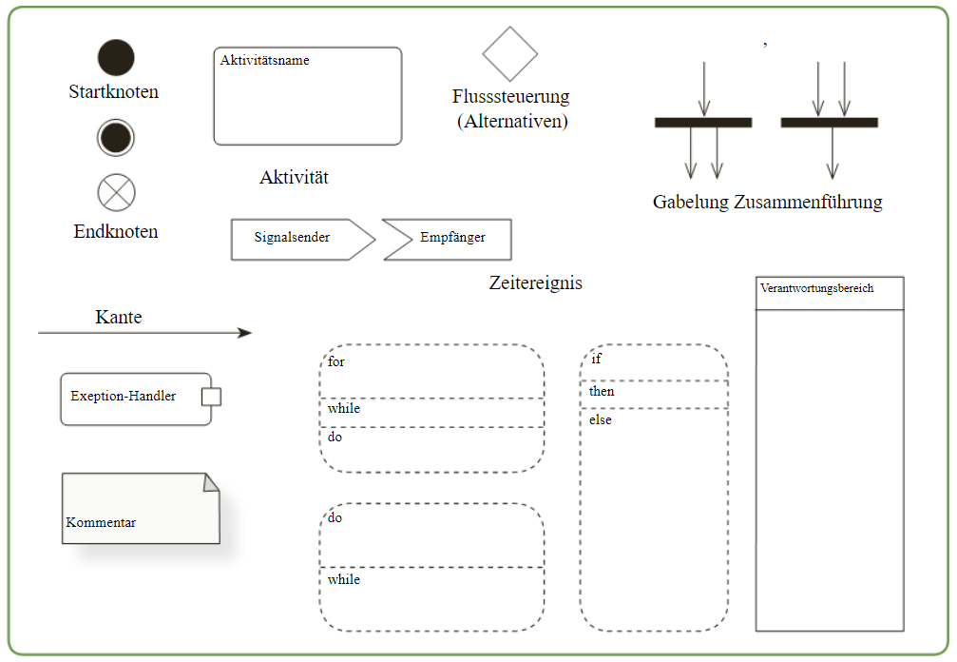
AKTIVITÄTSDIAGRAMM
Vorgänge innerhalb eines Use Cases
Vergleichbar mit FG bzw. PAP

Slide 17
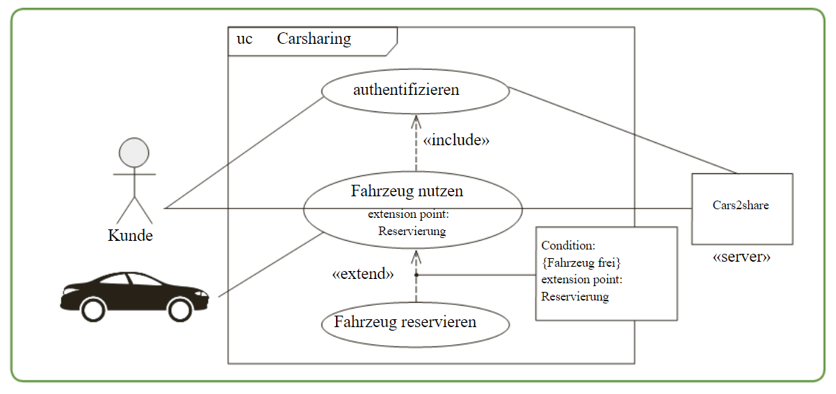
ANWENDUNGSFALLDIAGRAMM
Bekannt als use case

Slide 18
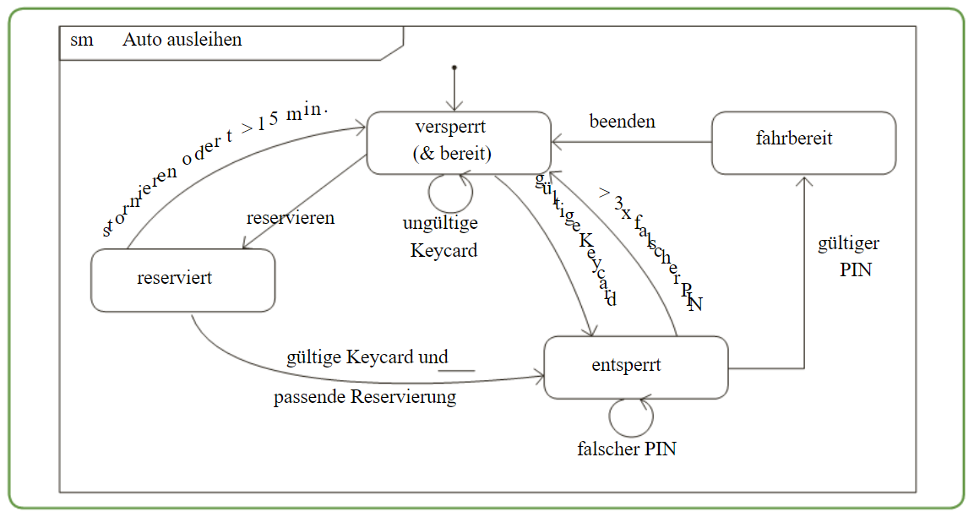
ZUSTANDSDIAGRAMM
Verhaltenszustandsautomat

Slide 19
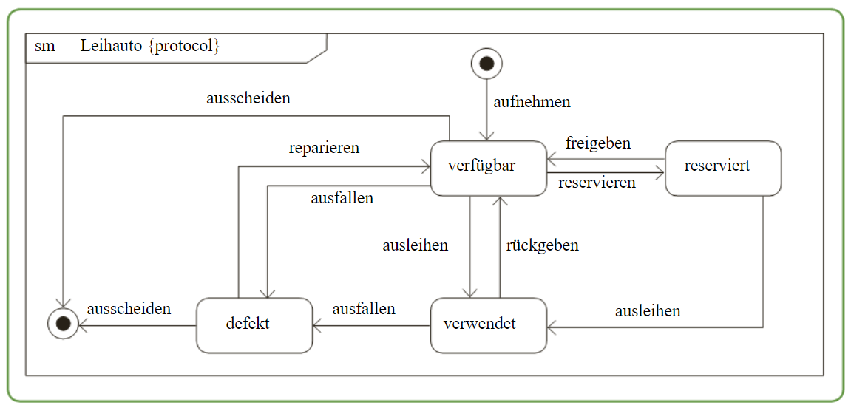
ZUSTANDSDIAGRAMM
Protokollzustandsautomat

Slide 20
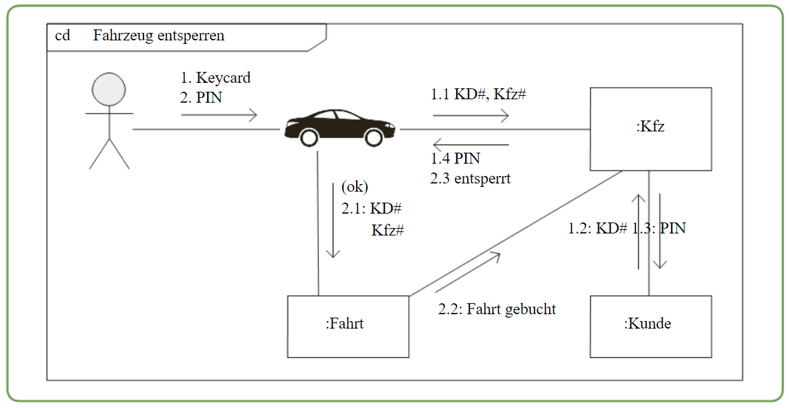
KOMMUNIKATIONSDIAGRAMM

Slide 21
SEQUENZDIAGRAMM
Alternative zum Kommunikationsdiagramm
Fokus auf zeitlichen Ablauf

Slide 22
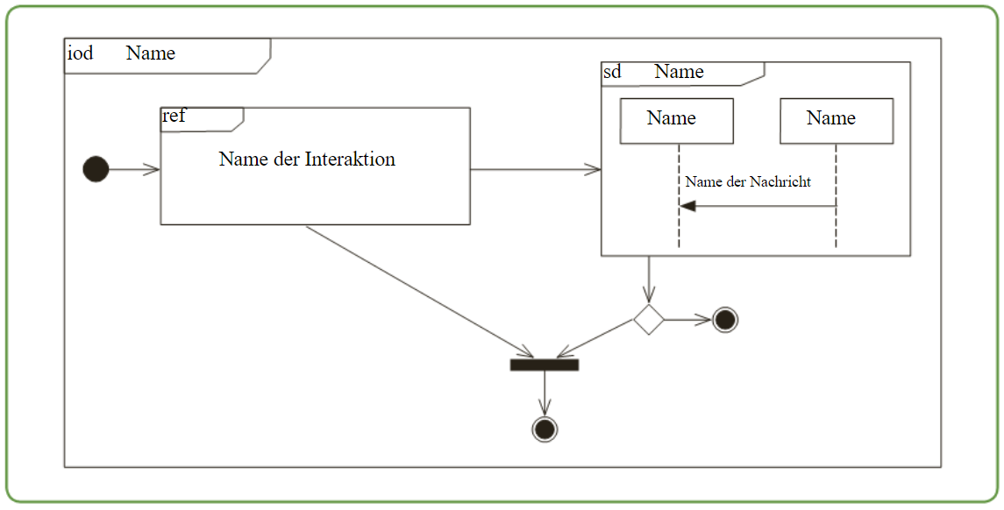
ÜBERSICHTSDIAGRAMM

Slide 23
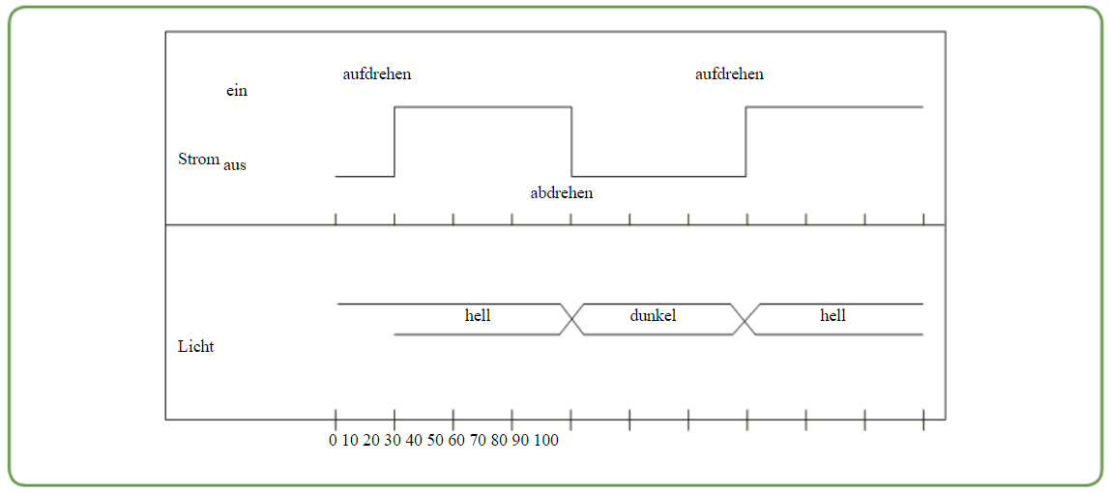
ZEITVERLAUFSDIAGRAMM

Slide 24
Vielen Dank für die Aufmerksamkeit

